Slide 1
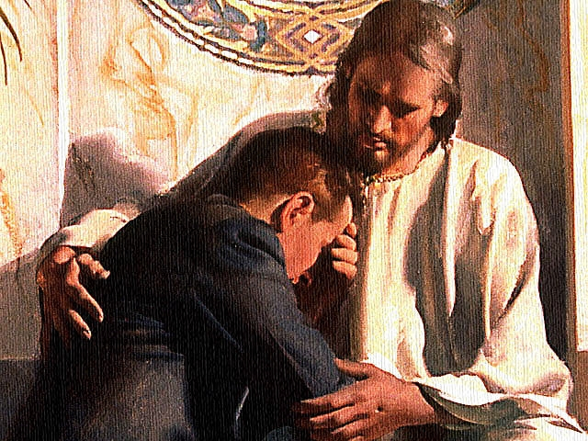
Lección 10
02 de setiembre 2023
CÓNYUGES: JUNTOS EN LA CRUZ
TEXTO CLAVE: Efesios 5:25- 27
Escuela Sabática – 3° Trimestre de 2023

Slide 2
I. OBJETIVO: ¿Qué aprender?
Que, seamos un discípulo, que se somete a la voluntad de Cristo Jesús.
APRENDIZAJE POR NIVELES:
SABER entender, sobre el amor de Jesús a la iglesia y del amor entre esposos.
SENTIR el deseo de someterse a la voluntad de Dios.
HACER la decisión de ser sumisos unos a otros.

Slide 3
EL MÉTODO, O ESTRATEGIA M.: ¿Cómo aprender?
¿Qué camino seguir con el alumno?
1° MOTIVA: ¿Qué debo SER?
Motivar el logro de una capacidad, un aprendizaje; a SER semejante a Cristo Jesús en su carácter.
2° EXPLORA: ¿Qué debo SABER?
Buscar información, con preguntas, procesarlo, comprender, sintetizar y generalizar.
3° APLICA: ¿Qué debo SENTIR?
Sentir el deseo de aplicar los conocimientos descubiertos en la vida.
4° CREA: ¿Qué debo HACER?.
Tomar la decisión de crear oportunidades para vivir lo aprendido y compartirlas.

Slide 4
LA ESTRATEGIA METODOLÓGICA.
¿Qué recomendación nos da Dios?
“La escuela sabática, cuando es bien dirigida, es uno de los grandes instrumentos de Dios para traer almas al conocimiento de la verdad. No es el mejor plan que solo los maestros hablen. Ellos deberían inducir a los miembros de la clase a decir los que saben. Y entonces el maestro, con pocas palabras y breves observaciones o ilustraciones debería imprimir la lección en sus mentes.” (Consejos sobre la Obra de la Escuela Sabática, 128)
“Cada ser humano, creado a imagen de Dios, está dotado de un facultad semejante a la del Creador: la individualidad, la facultad de pensar y hacer… que sean pensadores y no meros reflectores de los pensamientos de otros… dirigirlos a las fuentes de la verdad, a los campos abiertos a la investigación en la naturaleza y en la revelación.” (Educación 17)

Slide 5
II. MOTIVAR: ¿Cómo despertar interés para aprender?
Con preguntas motivadoras, presentando necesidades y casos de la vida:
¿Qué resalta el apóstol Pablo sobre el trato de Jesús a la iglesia?
¿Cuál debe ser el amor del esposo y de la esposa?
¿Cómo se debe entender la idea de someterse las esposas a sus esposos?

Slide 6
III. EXPLORA: 1. ¿Qué resalta el apóstol Pablo sobre el trato de Jesús a la iglesia? Efesios 5:25- 29
El amor del Señor Jesucristo hacia su iglesia. La Escritura dice: “Maridos, amad a vuestras mujeres, así como Cristo amó a la iglesia, y se entregó a sí mismo por ella.” (Ef. 5:25)
Debemos resaltar el amor de Cristo Jesús a ti, porque formas parte de la iglesia de Cristo.
Los pasos para el matrimonio con la iglesia son:
“Compromiso. Cristo se ofreció a sí mismo por la iglesia, pagar el precio de la novia.” (Ef. 5:25; GEB 107)
“Preparación para el matrimonio. Las atenciones del novio continua… santificar.” (Ef. 5:26; Id)
Matrimonio. En la segunda venida de Jesús. (Ef. 5:27)

Slide 7
2. ¿Cuál debe ser el amor del esposo y de la esposa? Efesios 5:28- 33
La Escritura dice: “El esposo debe amar a su esposa como a su mismo cuerpo. El que ama a su esposa, se ama a sí mismo. Porque nadie odió jamás a su propia carne, antes la nutre, la cuida, como también Cristo a la iglesia.” (Ef. 5:28, 29)
“Porque somos miembros de su cuerpo, de su carne y de sus huesos… cada uno de vosotros, ame también a su esposa como a sí mismo. Y la mujer respete a su esposo.”(Ef. 5:30, 33)
En resumen, los esposos deben respetarse, porque el respeto es expresión de amor. Si se aman no se dañarán uno al otro, se cuidarán mutuamente. ()

Slide 8
3. ¿Cómo se debe entender la idea de someterse las esposas a sus esposos? Efesios 5:22- 24
La Escritura dice: “Casadas, estad sujetas a vuestros esposos, como al Señor, porque el esposo es la cabeza de la mujer, así como Cristo es la cabeza de la iglesia.” (Ef. 5:22, 23)
“Se pide a las esposas que se sometan a sus maridos como conviene en el Señor.” (GEB 105)”
“Si el marido es tosco, rudo, turbulento, egoísta, duro e intolerante, no diga nunca que el marido es la cabeza de la esposa y que ella debe someterse en todo.” (GEB 105, Hogar Cristiano, 96)
“La sumisión completa debe hacer es al Señor Jesucristo, quien la compró.” (GEB 110; Hog. C. 95, 96)

Slide 9
IV. APLICA: ¿Qué debo sentir al recibir estos conocimientos?
El deseo de someterse a Dios, y permitir que nos prepare para la segunda venida del Señor Jesucristo.
¿Deseas someterte a Dios?
¿Cuál es tu decisión?
V. CREA: ¿Qué haré para compartir esta lección la próxima semana? Crear oportunidades para compartir sobre como prepararse para la segunda venida del Señor Jesucristo. Amén

Slide 10
Créditos
DISEÑO ORIGINAL
Lic. Alejandrino Halire Ccahuana
http://decalogo-janohalire.blogspot.com/p/escuela-sabatica.html
Distribución
Recursos Escuela Sabática ©
Para recibir las próximas lecciones inscríbase enviando un mail a:
www.recursos-biblicos.com
Asunto: Lecciones en Powerpoint
RECURSOS ADVENTISTAS
Recursos gratuitos
http://decalogo-janohalire.blogspot.com/
https://www.slideshare.net/ahalirecc
Recursos
Escuela Sabática

